Slide 1
TẬP HUẤN GIÁO VIÊN MÔN ĐẠO ĐỨC
BỘ SÁCH GIÁO KHOA KẾT NỐI TRI THỨC VỚI CUỘC SỐNG
LỚP 4

Slide 2
ĐẠO ĐỨC 4
PGS. TS. Nguyễn Thị Toan (Tổng CB)
PGS.TS. Trần Thành Nam (Chủ biên)
ThS. Nguyễn Thị Hoàng Anh
ThS. Nguyễn Ngọc Dung
hanhtrangso.nxbgd.vn
taphuan.nxbgd.vn

Slide 3
MỤC TIÊU TẬP HUẤN
LÍ THUYẾT
THỰC HÀNH
Nêu được những điểm cơ bản của Chương trình GDPT môn Đạo đức
Phân tích được nội dung, cấu trúc của SGK, chủ đề/bài học Đạo đức 4, cách khai thác, sử dụng SGK Đạo đức 4.
Thiết kế kế hoạch bài dạy Đạo đức 4 phát triển PC, NL HS.
Tổ chức hoạt động dạy học môn Đạo đức 4 phát triển PC, NL HS.

Slide 4
I. CHƯƠNG TRÌNH MÔN GIÁO DỤC CÔNG DÂN 2018
(MÔN ĐẠO ĐỨC CẤP TIỂU HỌC)

Slide 5
1. MỤC TIÊU
Phẩm chất
1. Nhân ái
2. Yêu nước,
3. Chăm chỉ
4. Trung thực
5. Trách nhiệm
NL chung
1. NL tự chủ và tự học
2. NL giao tiếp và hợp tác
3. NL GQVĐ và sáng tạo
NL đặc thù
1. NL ngôn ngữ
2. NL tính toán
3. NL khoa học
4. NL công nghệ
5. NL tin học
6. NL thẩm mĩ
7. NL thể chất
Môn
GDCD (Đạo đức)
NL
Điều chỉnh
hành vi
NL
Phát triển
Bản thân
NL Tìm hiểu & tham gia các HĐ KT-XH

Slide 6
NL1
NL2
NL3
ĐIỀU CHỈNH
HÀNH VI
PHÁT TRIỂN
BẢN THÂN
T.HIỂU & THAM GIA
H.ĐỘNG KT-XH
Nhận thức
chuẩn mực hành vi
Tự nhận thức
bản thân
Tìm hiểu hiện tượng
KT-XH
Đánh giá hành vi của
bản thân và người khác
Lập kế hoạch
phát triển bản thân
Tham gia hoạt động
KT-XH
Điều chỉnh hành vi
Thực hiện kế hoạch phát triển bản thân

Slide 7
2. NỘI DUNG VÀ THỜI LƯỢNG
 Về nội dung
Chương trình được xây dựng theo hướng đồng tâm và phát triển, xoay quanh 4 mạch nội dung cơ bản: Giáo dục đạo đức, kĩ năng sống, kinh tế và pháp luật.
LỚP 1 | LỚP 2 | LỚP 3 | LỚP 4 | LỚP 5
GIÁO DỤC ĐẠO ĐỨC (Yêu nước, nhân ái, chăm chỉ, trung thực, trách nhiệm)
GIÁO DỤC KĨ NĂNG SỐNG (Kĩ năng nhận thức, quản lí bản thân; kĩ năng tự bảo vệ)
 |  |  | GIÁO DỤC KINH TẾ (Hoạt động tiêu dùng)
 | GIÁO DỤC PHÁP LUẬT (Chuẩn mực hành vi pháp luật)

Slide 8
NỘI DUNG CHƯƠNG TRÌNH MÔN ĐẠO ĐỨC 4
GD
pháp luật 10 %
GD đạo đức
CĐ 1: Biết ơn người lao động
CĐ 2: Cảm thông, giúp đỡ người gặp khó khăn
CĐ 3: Yêu lao động
CĐ 4: Tôn trọng tài sản của người khác
CĐ 5: Bảo vệ của công
2. GD kĩ năng sống:
CĐ 6: Thiết lập và duy trì quan hệ bạn bè
3. GD kinh tế
CĐ 7: Quý trọng đồng tiền
4. GD pháp luật
CĐ 8: Quyền và bổn phận của trẻ em.
GD
kinh tế
10%
GD đạo đức
55%
25%
GD kĩ năng sống 15 %

Slide 9
2. NỘI DUNG VÀ THỜI LƯỢNG
 Về thời lượng
+ Tổng số tiết/năm học: 35 tiết
+ Tỉ lệ % phân bổ các nội dung giáo dục:
(10% còn lại dành cho các hoạt động đánh giá định kì)
Nội dung GD | Lớp 1 | Lớp 2 | Lớp 3 | Lớp 4 | Lớp 5
GD đạo đức | 60% | 55% | 55% | 55% | 35%
GD KNS | 30% | 25% | 25% | 15% | 25%
GD Kinh tế |  |  |  | 10% | 10%
GD pháp luật |  | 10% | 10% | 10%

Slide 10
3. PHƯƠNG PHÁP DẠY HỌC ĐẠO ĐỨC
MỘT SỐ ĐỊNH HƯỚNG CƠ BẢN
Chú trọng tổ chức, hướng dẫn các hoạt động học tập, rèn kĩ năng cho HS
Kết hợp PPDH truyền thống và PPDH hiện đại, tăng cường sử dụng các phương pháp dạy học tích cực hoá hoạt động của HS
Kết hợp linh hoạt, phù hợp, hiệu quả các hình thức, phương tiện dạy học
Phối hợp GĐ, nhà trường và XH trong GD HS

Slide 11
Một số PP, kĩ thuật DH môn Đạo đức đặc trưng phát triển NL HS
PP, KTDH
PP dự án
PP thảo luận nhóm
KT khăn trải bàn, mảnh ghép
PP tổ chức trò chơi
PP rèn luyện
PP điều tra

Slide 12
4. ĐÁNH GIÁ KẾT QUẢ HỌC TẬP MÔN ĐẠO ĐỨC
Mục đích
Cung cấp thông tin chính xác, kịp thời, xác định được thành tích học tập, rèn luyện của HS theo mức độ đáp ứng yêu cầu cần đạt của chương trình GDPT môn Đạo đức nhằm:
 Giúp GV điều chỉnh, đổi mới hình thức, phương pháp dạy học; kịp thời động viên, khích lệ những cố gắng, tiến bộ của HS và hướng dẫn, giúp đỡ HS vượt qua khó khăn, hạn chế
 Giúp HS có khả năng tự nhận xét, tham gia nhận xét; tự học, tự điều chỉnh cách học; giao tiếp, hợp tác; có hứng thú học tập và rèn luyện để tiến bộ.
 Giúp cha mẹ HS tham gia đánh giá quá trình và kết quả học tập, rèn luyện, quá trình hình thành và phát triển phẩm chất, năng lực của HS; tích cực hợp tác với nhà trường trong các hoạt động giáo dục đạo đức cho HS.
 Giúp CBQLGD kịp thời chỉ đạo các hoạt động giáo dục, đổi mới phương pháp dạy học, phương pháp đánh giá nhằm đạt hiệu quả GD.

Slide 13
4. ĐÁNH GIÁ KẾT QUẢ HỌC TẬP MÔN ĐẠO ĐỨC
Yêu cầu
 Đánh giá HS thông qua đánh giá mức độ đáp ứng yêu cầu cần đạt và biểu hiện cụ thể về các thành phần NL của môn học.
 Đảm bảo tính chính xác, toàn diện, công bằng, trung thực và khách quan.
 Kết hợp giữa đánh giá thường xuyên và đánh giá định kì; kết hợp đánh giá của giáo viên, HS, cha mẹ HS.
 Đánh giá vì sự tiến bộ của HS; coi trọng việc động viên, khuyến khích sự cố gắng trong rèn luyện và học tập của HS; không so sánh HS với nhau.

Slide 14
4. ĐÁNH GIÁ KẾT QUẢ HỌC TẬP MÔN ĐẠO ĐỨC
Phương pháp
 Phương pháp quan sát
Phương pháp đánh giá qua các sản phẩm, hoạt động của HS
Phương pháp vấn đáp
Phương pháp kiểm tra viết (trắc nghiệm, tự luận).

Slide 15
4. ĐÁNH GIÁ KẾT QUẢ HỌC TẬP MÔN ĐẠO ĐỨC
Hình thức
 Đánh giá thường xuyên: Đánh giá trong tiến trình thực hiện hoạt động dạy học thông qua quan sát, hỏi đáp…
 Đánh giá định kì: GV căn cứ vào quá trình ĐGTX và yêu cầu cần đạt, biểu hiện cụ thể về thành NL của môn Đạo đức để nhận xét HS với các mức:
+ Hoàn thành tốt: thực hiện tốt các yêu cầu học tập và thường xuyên có biểu hiện cụ thể về các thành phần năng lực của môn Đạo đức;
+ Hoàn thành: thực hiện được các yêu cầu học tập và có biểu hiện cụ thể về các thành phần năng lực của môn Đạo đức;
+ Chưa hoàn thành: chưa thực hiện được một số yêu cầu học tập hoặc chưa có biểu hiện cụ thể về các thành phần năng lực của môn Đạo đức.

Slide 16
HS có tham gia hoạt động tìm hiểu bài học không?
HS có tham gia thảo luận nhóm không?
Yêu cầu
về phân tích, đánh giá, nhận xét hoạt động học của HS
HS có tham gia đề xuất ý tưởng không?
HS có đưa ra và thực hiện kế hoạch hoạt động không?
HS có phản hồi và tham gia thảo luận cùng nhóm HT ko?

Slide 17
II. HƯỚNG DẪN SỬ DỤNG SÁCH GIÁO KHOA
VÀ CÁC NGUỒN HỌC LIỆU BỔ TRỢ MÔN ĐẠO ĐỨC 4

Slide 18
1. QUAN ĐIỂM BIÊN SOẠN
Ý tưởng biên soạn SGK Đạo đức 4
Quan điểm chung của bộ sách
1. Tuân thủ định hướng đổi mới GDPT: chuyển nền GD từ chú trọng truyền thụ kiến thức sang giúp HS hình thành, phát triển toàn diện PC và NL.
1. Thể hiện chính xác, đầy đủ, sinh động, hấp dẫn những yêu cầu cần đạt của CT môn Đạo đức lớp 4.
2. Đảm bảo tính thực tiễn, phù hợp với đặc điểm tâm - sinh lí và trải nghiệm của HS lớp 4.
2. Bám sát các tiêu chuẩn SGK mới theo Thông tư 33/2017 của Bộ GD-ĐT.
3. Đảm bảo tính kế thừa và phát triển.
4. Đảm bảo tính hệ thống theo ma trận các chủ đề/bài học thống nhất toàn cấp học.
3. Bám sát mục tiêu, nội dung, yêu cầu cần đạt trong CTGDPT.
5. Chú trọng tích hợp nội môn và liên môn.
4. Phù hợp đặc điểm tâm - sinh lí và trải nghiệm của HS, phản ánh và giải quyết những vấn đề của cuộc sống.
6. Chú trọng yêu cầu dạy học phân hoá; đảm bảo tính đa dạng vùng miền; sự cân bằng về giới.
7. Đảm bảo tính mở

Slide 19
2. CẤU TRÚC
* CẤU TRÚC SÁCH
Hướng dẫn sử dụng sách: Giới thiệu nội dung, ý nghĩa những hoạt động trong sách.
LỜI NÓI ĐẦU
MỤC LỤC
Lời nói đầu: Giới thiệu nội dung và các hoạt động chủ yếu trong từng chủ đề/bài học.
Mục lục: Trình tự sắp xếp các chủ đề/bài học và số trang bắt đầu của bài học trong SGK.
CHỦ ĐỀ/BÀI HỌC
HD SỬ DỤNG SÁCH
MỘT SỐ THUẬT NGỮ DÙNG TRONG SÁCH
Chủ đề/Bài học: Giới thiệu các chủ đề/bài học theo yêu cầu của chương trình.
Một số thuật ngữ dùng trong sách: Làm rõ ý nghĩa thuật ngữ quan trọng liên quan tới nội dung chủ đề/bài học.

Slide 20
1. GIÁO DỤC ĐẠO ĐỨC

Slide 21
2. GIÁO DỤC KĨ NĂNG SỐNG

Slide 22
3. GIÁO DỤC KINH TẾ
GIÁO DỤC
PHÁP LUẬT

Slide 23
Cấu trúc bài học
Nhận biết – Thấu hiểu – Tin tưởng – Hành động tự giác
Khám phá
Luyện tập
Khởi động
Mục tiêu
Vận dụng
THÔNG ĐIỆP

Slide 24
1) Khởi động
- Tạo tâm thế và hứng thú học tập cho HS.
- Huy động kiến thức, kinh nghiệm nền của HS, giúp HS nhận ra những gì chưa biết và muốn biết (đặt vấn đề).
Mục tiêu
Quan sát tranh, chơi trò chơi, hát, chia sẻ trải nghiệm,…
Hình thức

Slide 25
2) Khám phá
Hình thành kiến thức, kĩ năng mới, trả lời các câu hỏi: Em cần làm gì? Làm như thế nào? Vì sao phải làm thế?
Mục tiêu
Đọc truyện, quan sát tranh, tìm hiểu trường hợp,...
Hình thức

Slide 26
3) Luyện tập
Củng cố, hoàn thiện những kiến thức, kĩ năng vừa khám phá và thu nhận được.
Mục tiêu
Bày tỏ ý kiến;
Nhận xét hành vi;
Xử lí tình huống.
Hình thức

Slide 27
4) Vận dụng
Ứng dụng tri thức, kĩ năng vừa khám phá, luyện tập vào giải quyết vấn đề cụ thể trong cuộc sống với không gian mới, tình huống mới; tiếp tục rèn luyện kĩ năng, thay đổi thói quen chưa phù hợp để phát triển PC, NL mong đợi.
Mục tiêu
Liên hệ bản thân, thực hiện việc làm phù hợp với CMHV của bài học trong thực tiễn cuộc sống.
Tạo sản phẩm thể hiện kết quả học tập có thể đánh giá được.
Hình thức

Slide 28
Thông điệp
HS nhớ được chuẩn mực hành vi đã học một cách cô đọng nhất.
Mục tiêu
Hình thức
Văn vần

Slide 29
3. Khai thác điểm nổi bật của SGK Đạo đức 4
Tính kế thừa
.
Kế thừa ưu điểm của SGK Đạo đức 4 cũ (phù hợp với truyền thống văn hoá, lịch sử, địa lí, đạo đức và thuần phong mĩ tục Việt Nam…).
 GV cần biết kế thừa những câu chuyện, tình huống, bài tập hay trong SGK Đạo đức cũ, những câu ca dao, thành ngữ, tục ngữ, những câu chuyện đạo đức nước ngoài phù hợp… để làm phong phú nguồn ngữ liệu trong quá trình DH Đạo đức.

Slide 30
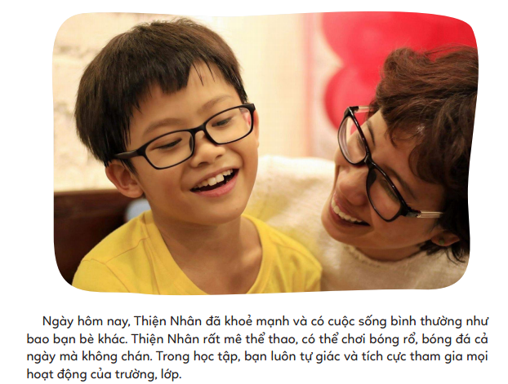
Tính thực tiễn
 Sách thiết kế bám sát những yêu cầu cần đạt của chương trình, phù hợp với đặc điểm tâm – sinh lí và trải nghiệm của HS lớp 4, mang hơi thở của cuộc sống, giúp HS ứng dụng để giải quyết những vấn đề thực tiễn.
 GV cần gắn nội dung bài học đạo đức với các bối cảnh cuộc sống, nhất là thực tiễn cuộc sống của các em, thực tiễn địa phương nơi các em sống và học tập (các sự vật, sự việc, hiện tượng, tình huống HS có thể gặp phải trong cuộc sống; những vấn đề mà cộng đồng, xã hội đang đối mặt...).

Slide 31
Tính tích hợp
 SGK Đạo đức 4 được thiết kế theo hướng tích hợp: 1/ Tích hợp nội môn: Mỗi bài học có sự lồng ghép, tích hợp nhuần nhuyễn giữa 4 mạch nội dung giáo dục; 2/ Tích hợp liên môn: vẽ tranh, hát, đọc truyện, hoạt động trải nghiệm…
 Trong quá trình DH, GV cần tích hợp nội dung GD phù hợp với sự hỗ trợ, tương tác nhau giữa các môn học về nguồn ngữ liệu để các hoạt động DH phong phú, sinh động, hấp dẫn hơn.

Slide 32
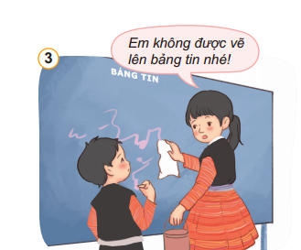
Tính phân hóa, đa dạng
 Sách được thiết kế theo hướng chú trọng yêu cầu dạy học phân hoá theo năng lực HS; đảm bảo tính đa dạng vùng miền và sự cân bằng về giới.
 Trong quá trình DH Đạo đức, GV xuất phát từ sự đa dạng về NL của HS để thiết kế đa dạng các hoạt động DH; lựa chọn nội dung DH vừa sức với HS (cao hơn trình độ hiện có và HS có thể thực hiện được, chiếm lĩnh được, vươn tới được).

Slide 33
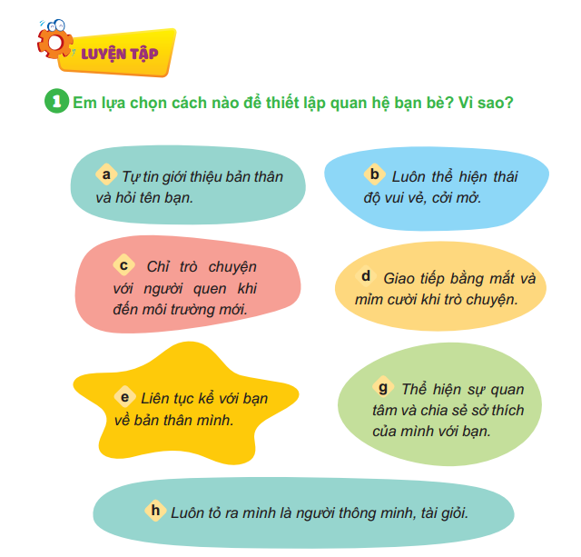
Tính sáng tạo
Chuỗi hoạt động mang tính mở, tạo điều kiện cho sự linh hoạt, sáng tạo, giúp GV phối hợp nhiều phương pháp, hình thức tổ chức dạy học phù hợp với đối tượng HS và điều kiện trường, lớp, vùng miền,…
 Dựa vào gợi ý của sách, GV tổ chức các hoạt động để HS tự giác, tích cực phát hiện và chiếm lĩnh tri thức, phát huy năng lực bản thân.

Slide 34
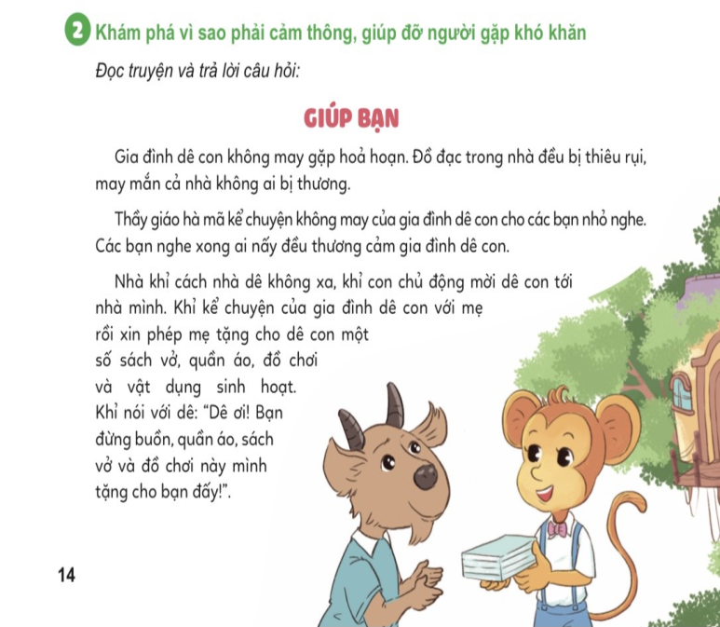
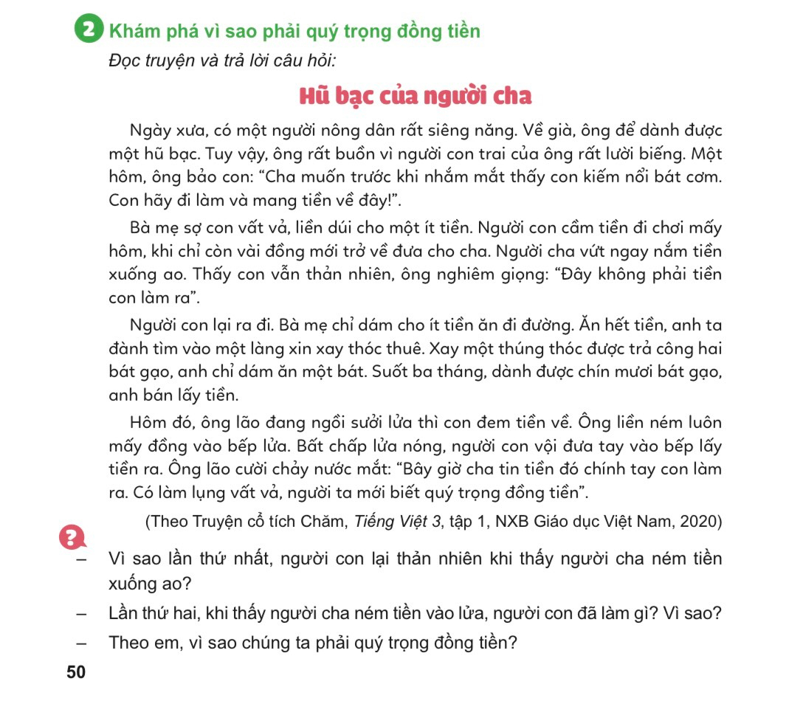
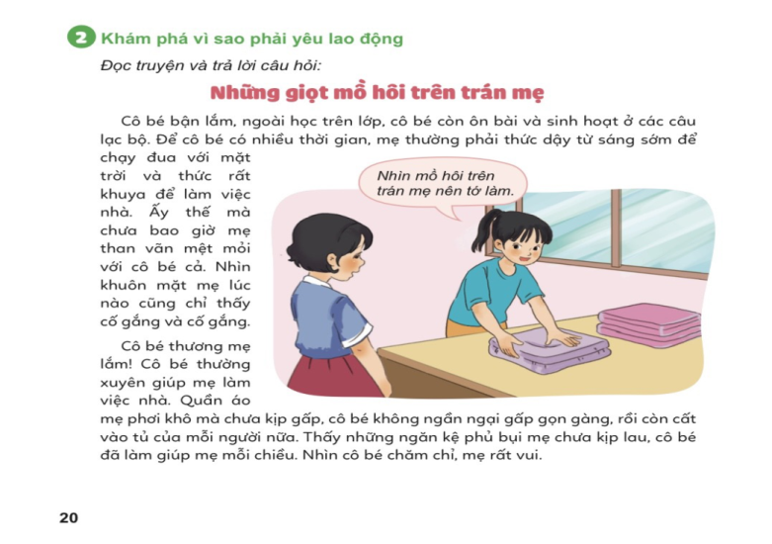
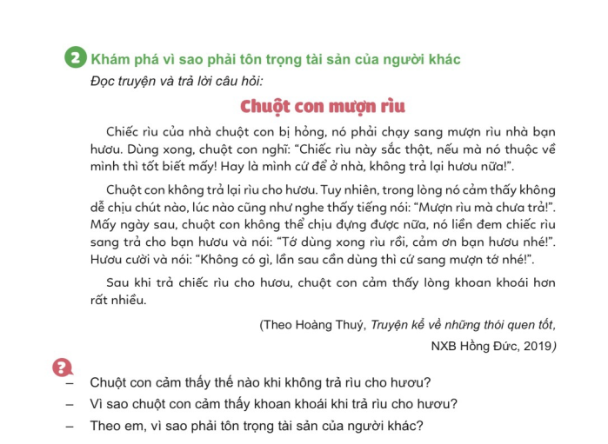
Tính sinh động
 Sách thể hiện sinh động những yêu cầu cần đạt của chương trình môn Đạo đức 4 thông qua các hoạt động dạy học (khởi động, khám phá, luyện tập, vận dụng).
 Tính sinh động của sách gợi ý cho GV tổ chức quá trình DH Đạo đức trong chuỗi hoạt động sôi nổi, thú vị, hấp dẫn và hiệu quả, kích thích sự ham học, trí tò mò và tư duy sáng tạo của HS.

Slide 35
Tính hiện đại
 Với tất cả những điểm nổi bật trên, SGK Đạo đức 4 đã thể hiện sinh động triết lí của Nhà xuất bản Giáo dục Việt Nam “Chuẩn mực − Khoa học − Hiện đại”.
 SGK Đạo đức 4 là phương tiện giúp GV đổi mới phương pháp, tổ chức thành công quá trình dạy học theo định hướng phát triển năng lực, phát huy tính chủ động, tích cực, sáng tạo của HS.

Slide 36
4. HƯỚNG DẪN SỬ DỤNG CÁC NGUỒN HỌC LIỆU BỔ TRỢ
MÔN ĐẠO ĐỨC 4
Vở bài tập Đạo đức 4
Học liệu
điện tử
Sách
giáo viên
Đạo đức 4

Slide 37
SÁCH GIÁO VIÊN ĐẠO ĐỨC 4
Tài liệu bổ trợ, giúp GV nắm vững chương trình và SGK Đạo đức 4; hướng dẫn GV tổ chức quá trình dạy học môn Đạo đức 4 theo hướng phát triển PC, NL.
Mục đích
Cấu trúc
Phần 1: Hướng dẫn chung
Phần 2: Hướng dẫn dạy học các bài cụ thể

Slide 38
SÁCH GIÁO VIÊN ĐẠO ĐỨC 4
Một số lưu ý khi sử dụng SGV:
1/ Bám sát mục tiêu đặt ra trong từng bài để tổ chức hoạt động hướng đích.
2/ Phương pháp, hình thức trong SGV chỉ mang tính gợi ý. GV phát huy tính sáng tạo khi sử dụng SGV nhằm đảm bảo tính phù hợp và làm cho các HĐ trở nên hấp dẫn, thu hút được sự tham gia tích cực của HS nhưng vẫn đảm bảo thực hiện được mục tiêu.

Slide 39
VỞ BÀI TẬP ĐẠO ĐỨC 4
Giúp HS luyện tập, củng cố kiến thức, rèn luyện kĩ năng đã học; hỗ trợ HS hình thành các PC và NL theo yêu cầu cần đạt trong CT môn học.
Mục đích
Trắc nghiệm, nối chữ, điền khuyết, lựa chọn đúng/sai,... Có nhiều tình huống đa dạng để HS nhận xét, đưa ra lời khuyên, sắm vai xử lí tình huống.
Có nhiều quan điểm để HS tranh biện, thể hiện quan điểm cá nhân và rèn luyện tư duy phản biện, tư duy sáng tạo.
Dạng BT

Slide 40
HỌC LIỆU ĐIỆN TỬ
SGK Đạo đức 4 và các học liệu được số hoá trên trang:
- hanhtrangso.nxbgd.vn
- taphuan.nxbgd.vn
NXBGDVN cam kết hỗ trợ GV, CBQLGD trong việc sử dụng nguồn tài nguyên sách và học liệu điện tử.

Slide 41
HỌC LIỆU ĐIỆN TỬ
Cam kết hỗ trợ giáo viên, cán bộ quản lí trong việc sử dụng nguồn tài nguyên sách và học liệu điện tử
Hoạt động tập huấn được thực hiện theo phương thức kết hợp giữa tập huấn qua mạng và tập huấn trực tiếp (Blended training).

Slide 42
HỌC LIỆU ĐIỆN TỬ
Các học liệu, tiện ích của hệ thống tập huấn qua mạng, bao gồm:
+ Tài liệu tập huấn;
+ Các video tiết học minh hoạ;
+ Video giới thiệu bộ sách;
+ Bộ câu hỏi thường gặp và giải đáp + Câu hỏi, bài tập kiểm tra, đánh giá kết quả tập huấn qua mạng;
+ Bộ các công cụ tiện ích để CBQLGD, GV trao đổi với nhóm tác giả và BTC;
+ Hướng dẫn sử dụng hệ thống tập huấn qua mạng.

Slide 43
III. HƯỚNG DẪN XÂY DỰNG, TỔ CHỨC THỰC HIỆN
KẾ HOẠCH BÀI DẠY MÔN ĐẠO ĐỨC 4

Slide 44
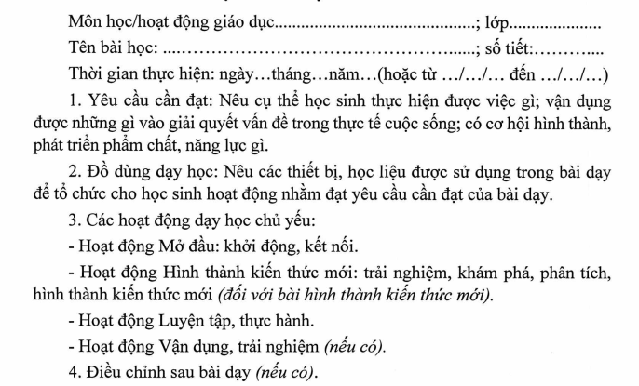
1. THIẾT KẾ KẾ HOẠCH BÀI DẠY MÔN ĐẠO ĐỨC 4
Cấu trúc của Kế hoạch bài dạy
Yêu cầu cần đạt của bài học
Đồ dùng dạy học
Các hoạt động DH chủ yếu
I
II
III
(Trích Công văn số 2345/BGDDT-GDTH ngày 7/6/2021)

Slide 45
Bước 1: Xác định yêu cầu cần đạt của bài học
Ví dụ minh họa: Bài 7: Duy trì quan hệ bạn bè
Yêu cầu cần đạt:
− Sau bài học, HS cần:
+ Biết vì sao phải duy trì quan hệ bạn bè.
+ Nhận biết được cách đơn giản để duy trì quan hệ bạn bè.
+ Có quan hệ tốt với bạn bè ở trường học và làng xóm, khối phố.
− HS có cơ hội hình thành và phát triển:
+ Năng lực chung: Tự chủ và tự học, giao tiếp và hợp tác, giải quyết vấn đề và sáng tạo trước những tình huống liên quan tới việc duy trì quan hệ bạn bè.
+ Năng lực đặc thù: điều chỉnh hành vi, phát triển bản thân, có kĩ năng duy trì quan hệ bạn bè.
+ Phẩm chất: nhân ái, trách nhiệm trong mối quan hệ bạn bè.

Slide 46
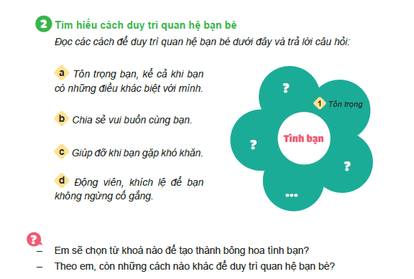
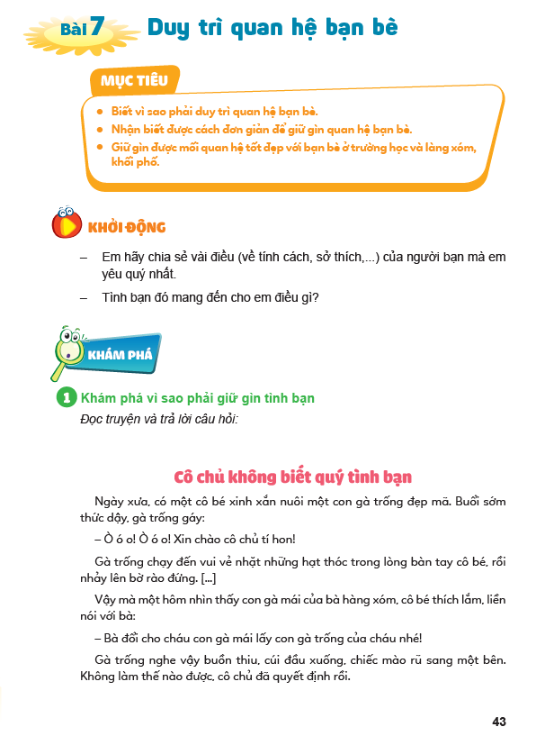
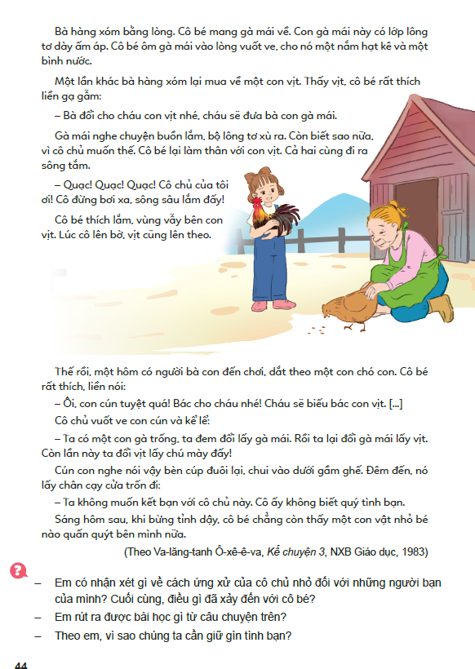
Bước 2: Lên ý tưởng tổ chức các hoạt động dạy học
☺ Hoạt động Khám phá
Hoạt động : Khám phá vì sao phải giữ gìn tình bạn (thông qua truyện kể).
Hoạt động : Tìm hiểu cách duy trì quan hệ bạn bè (thông qua hoạt động thảo luận/trò chơi tạo bông hoa tình bạn).

Slide 47
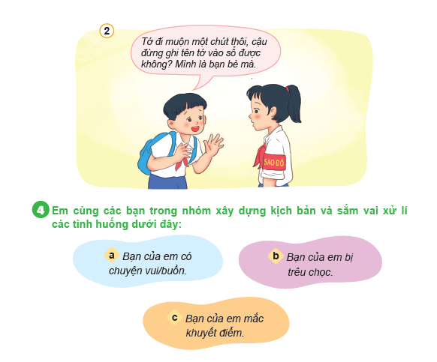
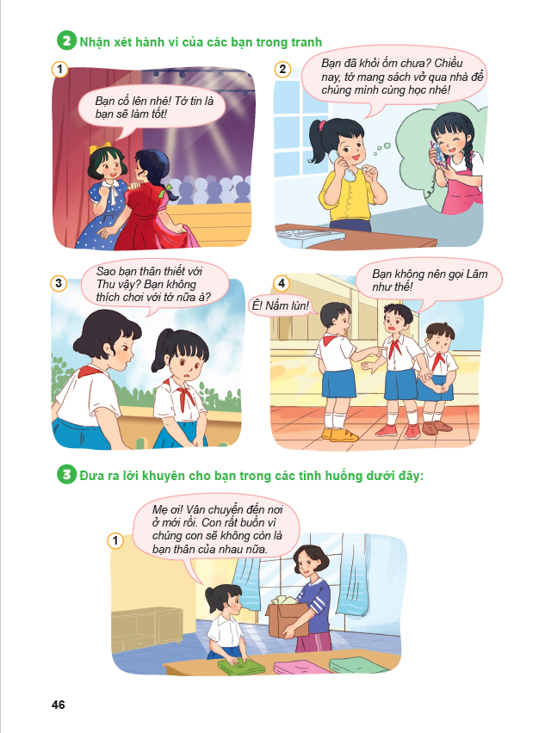
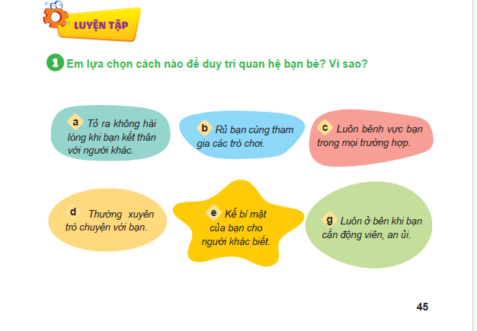
Bước 2: Lên ý tưởng tổ chức các hoạt động dạy học
☺ Hoạt động Luyện tập
Hoạt động : Bày tỏ ý kiến
Hoạt động : Nhận xét, đánh giá hành vi
Hoạt động : Đưa ra lời khuyên
Hoạt động : Xử lý tình huống

Slide 48
Bước 2: Lên ý tưởng tổ chức các hoạt động dạy học
 Hoạt động Vận dụng
Tổ chức cho HS:
Chia sẻ về một tình bạn đẹp;
Xây dựng quy tắc ứng xử với bạn bè;
Trình bày kết quả sưu tầm ca dao, tục ngữ… về tình bạn.

Slide 49
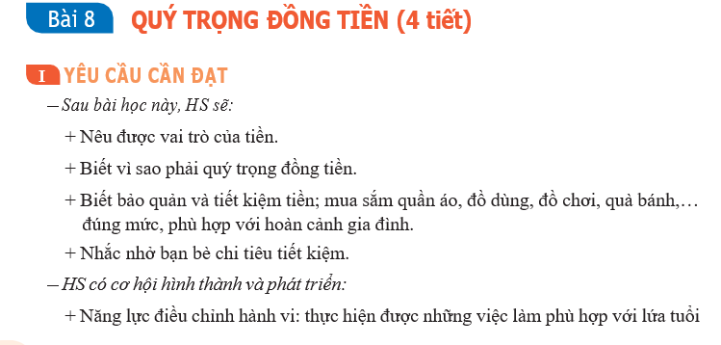
Bước 3: Soạn kế hoạch bài dạy chi tiết
Từ việc lên ý tưởng tổ chức dạy học cho toàn bài học, GV phân bổ số tiết cho từng nhóm hoạt động dạy học, đảm bảo phù hợp với nội dung và thời lượng của bài học.
Tiến hành soạn kế hoạch bài dạy theo bài/tiết.

Slide 50
CÁC BƯỚC TỔ CHỨC MỘT HOẠT ĐỘNG HỌC
Chuyển giao nhiệm vụ
học tập
Tổ chức thực hiện nhiệm vụ học tâp
Tổ chức trình bày
kết quả và thảo luận
Nhận xét, đánh giá việc thực hiện nhiệm vụ học tập

Slide 51
2. Phân tích video tiết dạy minh họa
PHIẾU NHẬN XÉT TIẾT DẠY
Bài Giáo dục kĩ năng sống “Duy trì quan hệ bạn bè”
Hoạt động | Tóm tắt cách tiến hành HĐ | PPDH được sử dụng | Ý kiến nhận xét
Khởi động
Khám phá
Luyện tập
Vận dụng

Slide 52
3. Thực hành thiết kế và tổ chức hoạt động dạy học môn Đạo đức 4
Thầy/Cô hãy áp dụng phương pháp, kĩ thuật dạy học phù hợp để thiết kế và tổ chức một hoạt động dạy học Đạo đức 4 theo hướng phát triển phẩm chất, năng lực HS.
Nhiệm vụ

